Slide 1
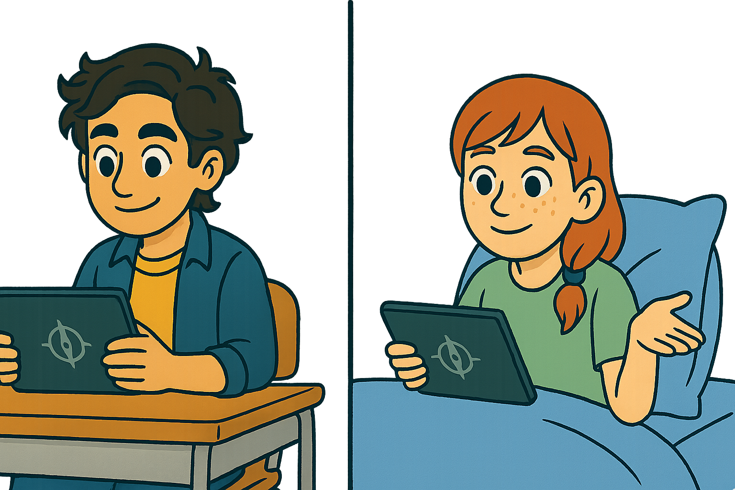


Lernzeit vs. Bildschirmzeit
Was bedeutet Bildschirmzeit?
Umkreise die richtige Antwort.
Die Zeit, in der du draußen spielst.
Die Zeit, die du vor einem Smartphone-Bildschirm verbringst.
Die Zeit, in der du schulisch am Bildschirm arbeitest.
Die gesamte Zeit, die du vor irgendeinem Bildschirm verbringst.
Auf welchen Geräten kann ich Bildschirmzeit haben ? Umkreise die richtigen Antworten.
Fernseher, Tablet, Smartphone
Bücher und Hefte
Fahrrad und Roller
Laptop, PC, Konsole
Wie viel „Bildschirmzeit“ hast du täglich?
Umkreise deine Antwort.
bis zu 1 Stunde
bis zu 2 Stunden
bis zu 3 Stunden
mehr als 3 Stunden
Tablet-Kompass 5-8 | Modul 4
Kapitel 4.1| Lernzeit vs. Bildschirmzeit

Slide 2

Lernzeit vs. Bildschirmzeit
Wie viel „Lernzeit am Bildschirm“ hast du täglich? Umkreise deine Antwort.
bis zu 1 Stunde
bis zu 2 Stunden
bis zu 3 Stunden
mehr als 3 Stunden
Scanne den QR-Code oder klicke auf den Link zur Weblektion. Dort findest du Erklärungen, Beispiele und Aufgaben zum Thema Lernzeit vs. Bildschirmzeit
bycs.link/target
Tablet-Kompass 5-8 | Modul 4
Kapitel 4.1| Lernzeit vs. Bildschirmzeit

